Slide 1
UAT LIVE SERVER DEMO
Apotik
HASIL
LULUS UAT
UAT End-to-End &
Panduan Pengguna
Backend dan volume data diverifikasi. APK produksi tetap menunggu keystore pemilik.
Penjualan, racikan, persediaan, layar pasien, pengadaan, akuntansi, dan laporan
4 September 2026 | demo.ecampus.id/ecampus
Notes:
Presentasi ini menyampaikan hasil UAT Apotik v1.34.24 untuk pemilik proses, apoteker, procurement, keuangan, auditor, dan tim teknologi. Bukti berasal dari server demo, ringkasan mesin, dan tangkapan layar 1920 x 1080. Data obat, resep, pasien, dan transaksi adalah sample/UAT. Satu-satunya pengecualian distribusi adalah APK belum memakai keystore produksi.
[Sources]
- https://demo.ecampus.id/ecampus/
- docs/pos-apotik-emedik/uat-v1.34.24/screenshots/uat-summary.json
[/Sources]

Slide 2
RINGKASAN
Volume UAT telah memenuhi target utama
11000
1000
4800
400
item katalog
bahan racikan
resep siap jual
transaksi lulus
Cakupan yang diverifikasi
Batas distribusi
• Obat jadi, racikan, dan gabungan
• Batch, FEFO, stok, dan kedaluwarsa
• Layar kedua dengan identitas tersamar
• PR, PO, BAST, tagihan, dan pembayaran
• Jurnal, posting, dan laporan keuangan
APK masih debug-signed. Gunakan untuk UAT/pilot perangkat terkontrol sampai keystore resmi tersedia.
APOTIK | v1.34.24 | 02
2
Notes:
Ringkasan mesin mencatat 11000 item katalog, 1000 bahan racikan, 4800 resep siap jual, dan 400 transaksi lulus. Procure-to-pay diperiksa 100 record per tahap, sedangkan 100 jurnal sample menjadi sumber laporan keuangan non-kosong.
[Sources]
- docs/pos-apotik-emedik/uat-v1.34.24/screenshots/uat-summary.json
- docs/pos-apotik-emedik/uat-v1.34.24/screenshots/procurement-summary.json
- docs/pos-apotik-emedik/uat-v1.34.24/screenshots/vendor-journal-summary.json
- docs/pos-apotik-emedik/uat-v1.34.24/screenshots-akuntansi/financial-report-summary.json
[/Sources]

Slide 3
ALUR END-TO-END
Transaksi tetap dapat ditelusuri sampai laporan
Master & batch
Resep / permintaan
Penjualan / P2P
Jurnal posted
Laporan & audit
Prinsip audit: setiap angka laporan harus dapat kembali ke jurnal, dokumen sumber, detail item, batch, dan pengguna yang melakukan tindakan.
APOTIK | v1.34.24 | 03
3
Notes:
Diagram ini menunjukkan rantai audit utama. Data master dan batch menjadi dasar resep atau permintaan. Penjualan dan procure-to-pay menghasilkan dokumen sumber. Transaksi yang lolos validasi dipetakan ke jurnal posted, lalu dilaporkan. Hubungan tersebut diuji melalui kode idempoten, referensi dokumen, dan pembacaan ulang hasil.
[Sources]
- docs/pos-apotik-emedik/uat-v1.34.24/Laporan-UAT-dan-Panduan-Apotik-v1.34.24.docx
[/Sources]

Slide 4
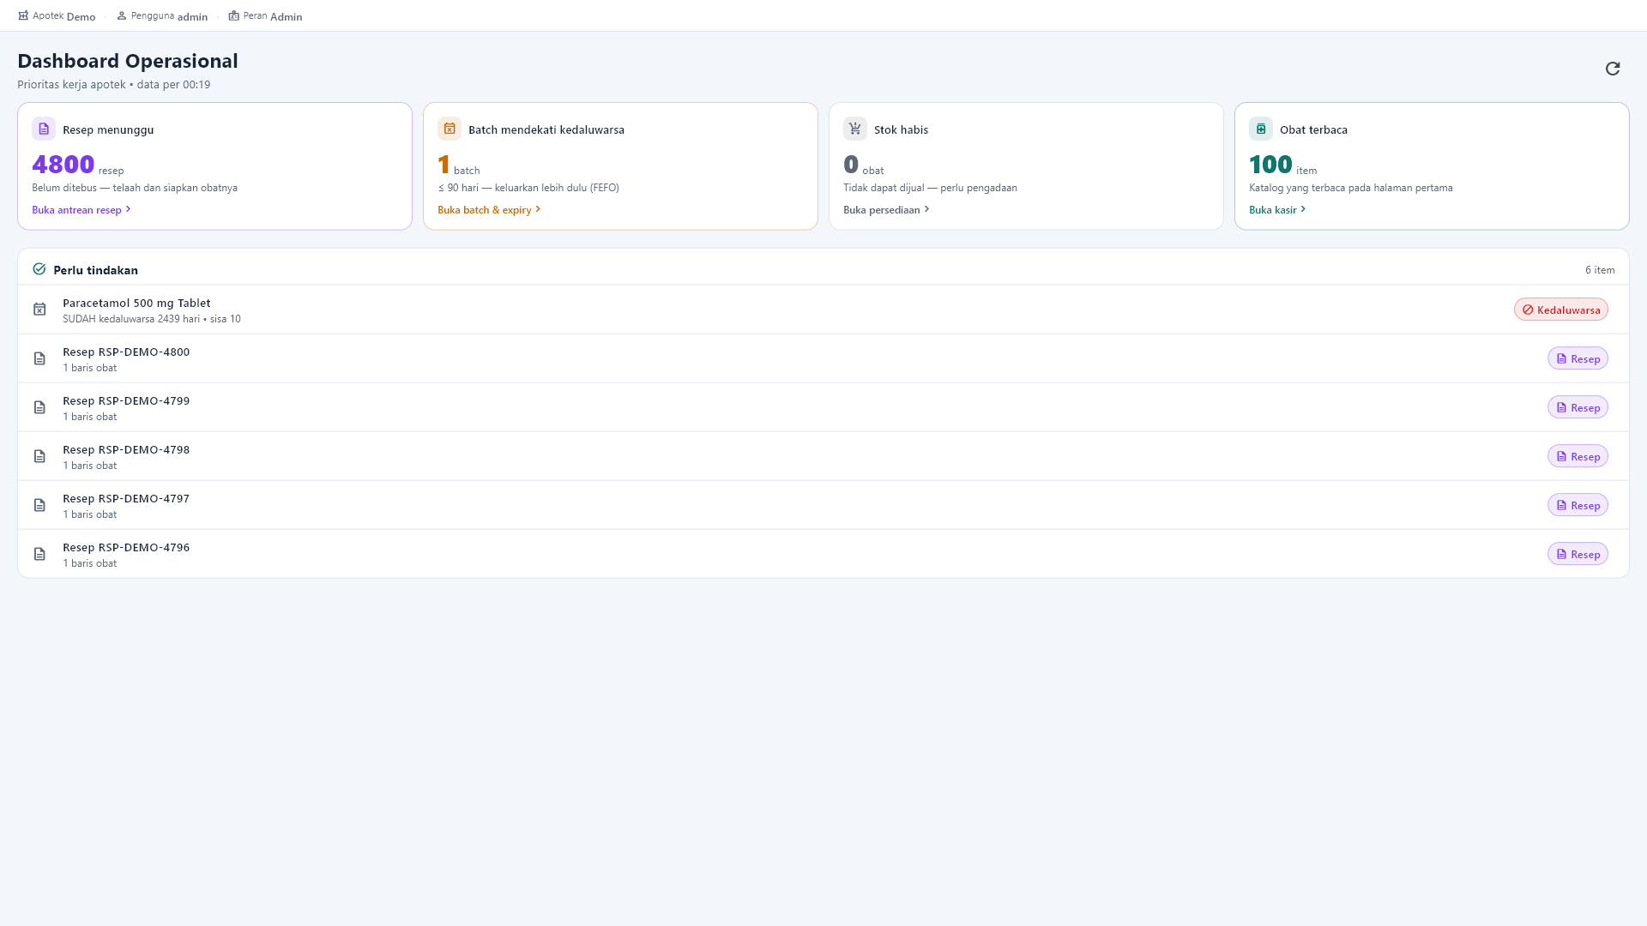
BUKTI 1
Dashboard Operasional Apotik
YANG DIBUKTIKAN
Dashboard adalah titik orientasi setelah login. Pada tangkapan layar, identitas aplikasi tampil sebagai Apotik dengan aksen hijau; panel ringkasan mengarahkan perhatian ke transaksi, resep, stok, dan aktivitas yang membutuhkan tindakan. Layar ini tidak dipakai untuk mengubah data klinis atau keuangan secara…
KONTROL UTAMA
Role sesuai fungsi, data sumber lengkap, kode idempoten, audit trail, dan pembacaan ulang hasil.
APOTIK | v1.34.24 | 04
4
Notes:
Dashboard adalah titik orientasi setelah login. Pada tangkapan layar, identitas aplikasi tampil sebagai Apotik dengan aksen hijau; panel ringkasan mengarahkan perhatian ke transaksi, resep, stok, dan aktivitas yang membutuhkan tindakan. Layar ini tidak dipakai untuk mengubah data klinis atau keuangan secara langsung. Fungsinya adalah membantu pemilik, apoteker, kasir, dan petugas gudang memahami kondisi saat ini sebelum membuka menu kerja yang tepat.
UAT memeriksa bahwa dashboard dapat dibuka pada kanvas 1920 x 1080, tidak menampilkan overflow, dan tetap membaca konfigurasi server demo. Data dasarnya telah dipersiapkan hingga 11000 item katalog, 1000 bahan racikan, 4800 resep siap jual, dan 200 antrean farmasi. Angka pada kartu harus dipahami sebagai ringkasan tenant bersama; untuk audit, operator tetap membuka daftar sumber dan mencari kode transaksi atau resep yang relevan.
Cara pakai yang aman dimulai dengan memeriksa nama toko dan tanggal, lalu memilih indikator yang memang memerlukan tindakan. Jika angka tampak tidak wajar, jangan langsung membuat transaksi koreksi. Muat ulang, buka daftar sumber, cocokkan periode, dan pastikan tidak ada filter aktif. Perbedaan antara kartu dan daftar harus dicatat sebagai masalah agregasi, bukan diselesaikan dengan menggandakan data.
Kriteria penerimaan: Operasi tersimpan sekali, dapat ditemukan kembali, dan konsisten dengan detail serta laporan sumber.
[Sources]
- https://demo.ecampus.id/ecampus/
- docs/pos-apotik-emedik/uat-v1.34.24/screenshots/00-dashboard-operasional.png
- docs/pos-apotik-emedik/uat-v1.34.24/presentation-data.json
[/Sources]

Slide 5
DIAGRAM 1
Dashboard Operasional Apotik: peran, proses, dan data
USE CASE
FLOWCHART
ERD / ALIRAN DATA
Pemilik Apotik
Memantau indikator harian
1. Masuk sebagai role Apotik
PENGGUNA
2. Baca kartu ringkasan
TOKO/APOTEK
Apoteker
Menilai antrean dan resep
3. Periksa peringatan
TRANSAKSI HARIAN
Kasir
Membuka tindakan kasir
4. Buka modul terkait
PERINGATAN
Gudang
Menindak stok dan batch
5. Tindak lanjuti
DASHBOARD
6. Konfirmasi hasil
GATE: identitas varian, tenant, toko, tanggal, dan status sinkronisasi harus benar.
APOTIK | v1.34.24 | 05
5
Notes:
Use case memperlihatkan aktor dan tanggung jawab pada Dashboard Operasional Apotik. Flowchart menampilkan urutan kerja yang harus dijalankan. ERD/aliran data memperlihatkan keterhubungan konseptual antardata; nama tabel fisik dapat berbeda. GATE: identitas varian, tenant, toko, tanggal, dan status sinkronisasi harus benar. Kriteria penerimaan: Operasi tersimpan sekali, dapat ditemukan kembali, dan konsisten dengan detail serta laporan sumber.
[Sources]
- docs/pos-apotik-emedik/uat-v1.34.24/presentation-data.json
[/Sources]

Slide 6
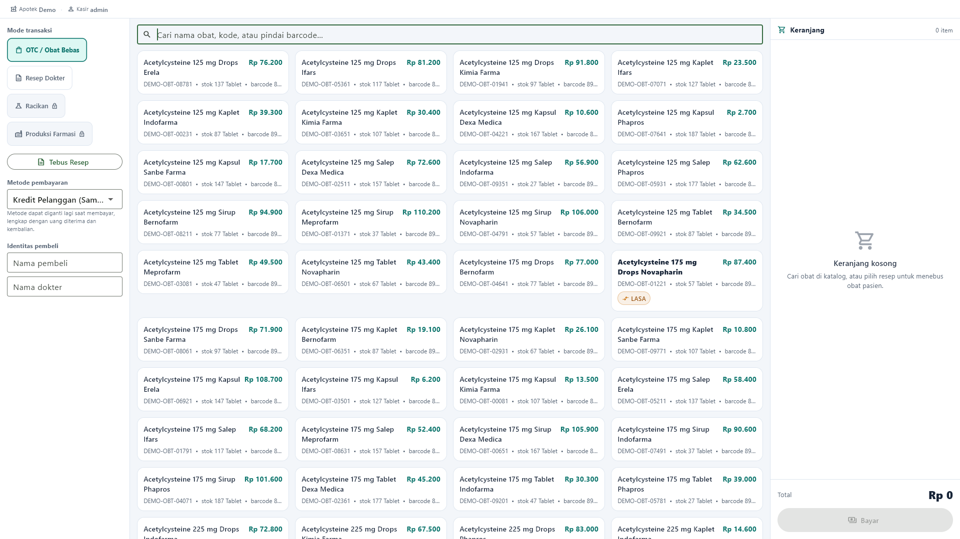
BUKTI 2
Penjualan Obat Jadi
YANG DIBUKTIKAN
Layar kasir obat jadi dibagi menjadi mode transaksi, katalog, dan keranjang. Kolom pencarian menerima nama, kode, atau barcode; kartu item memperlihatkan harga serta penanda seperti LASA atau terkendali. Keranjang di sisi kanan menjadi tempat pemeriksaan akhir sebelum pembayaran. Susunan ini memungkinkan…
KONTROL UTAMA
Role sesuai fungsi, data sumber lengkap, kode idempoten, audit trail, dan pembacaan ulang hasil.
APOTIK | v1.34.24 | 06
6
Notes:
Layar kasir obat jadi dibagi menjadi mode transaksi, katalog, dan keranjang. Kolom pencarian menerima nama, kode, atau barcode; kartu item memperlihatkan harga serta penanda seperti LASA atau terkendali. Keranjang di sisi kanan menjadi tempat pemeriksaan akhir sebelum pembayaran. Susunan ini memungkinkan kasir mempertahankan konteks tanpa berpindah halaman ketika antrean pelanggan ramai.
Pengujian membuat 100 transaksi dengan kode UAT yang unik dan mengulang satu kode untuk membuktikan idempotensi. Setiap penjualan memakai batch aktif dan jumlah yang tersedia. Status PASS membuktikan bahwa pengulangan permintaan tidak membuat nota kedua. Katalog yang digunakan adalah data sample/UAT dan tidak boleh diperlakukan sebagai daftar obat terdaftar atau acuan terapi.
Operator mencari obat, menilai nama dan dosis secara lengkap, memeriksa peringatan LASA, lalu mengatur jumlah. Sebelum menekan Bayar, cocokkan item, kuantitas, harga, identitas pembeli bila diperlukan, metode pembayaran, dan ketentuan resep. Bila stok atau batch ditolak, jangan memilih batch kedaluwarsa sebagai jalan pintas; eskalasikan ke gudang atau apoteker dan gunakan alur penerimaan/opname yang sah.
Kriteria penerimaan: Operasi tersimpan sekali, dapat ditemukan kembali, dan konsisten dengan detail serta laporan sumber.
[Sources]
- https://demo.ecampus.id/ecampus/
- docs/pos-apotik-emedik/uat-v1.34.24/screenshots/01-kasir-obat-jadi.png
- docs/pos-apotik-emedik/uat-v1.34.24/presentation-data.json
[/Sources]

Slide 7
DIAGRAM 2
Penjualan Obat Jadi: peran, proses, dan data
USE CASE
FLOWCHART
ERD / ALIRAN DATA
Kasir
Mencari obat jadi
1. Pilih OTC/obat bebas
ITEM OBAT
2. Cari nama atau barcode
BATCH
Pasien
Memilih batch layak
3. Tambahkan ke keranjang
KERANJANG
Apoteker
Memvalidasi obat terkendali
4. Periksa qty dan batch
PEMBAYARAN
Sistem stok
Menyelesaikan pembayaran
5. Pilih pembayaran
PENJUALAN
6. Bayar dan cetak
GATE: stok cukup, batch belum kedaluwarsa, harga aktif, dan persyaratan obat terkendali terpenuhi.
APOTIK | v1.34.24 | 07
7
Notes:
Use case memperlihatkan aktor dan tanggung jawab pada Penjualan Obat Jadi. Flowchart menampilkan urutan kerja yang harus dijalankan. ERD/aliran data memperlihatkan keterhubungan konseptual antardata; nama tabel fisik dapat berbeda. GATE: stok cukup, batch belum kedaluwarsa, harga aktif, dan persyaratan obat terkendali terpenuhi. Kriteria penerimaan: Operasi tersimpan sekali, dapat ditemukan kembali, dan konsisten dengan detail serta laporan sumber.
[Sources]
- docs/pos-apotik-emedik/uat-v1.34.24/presentation-data.json
[/Sources]

Slide 8
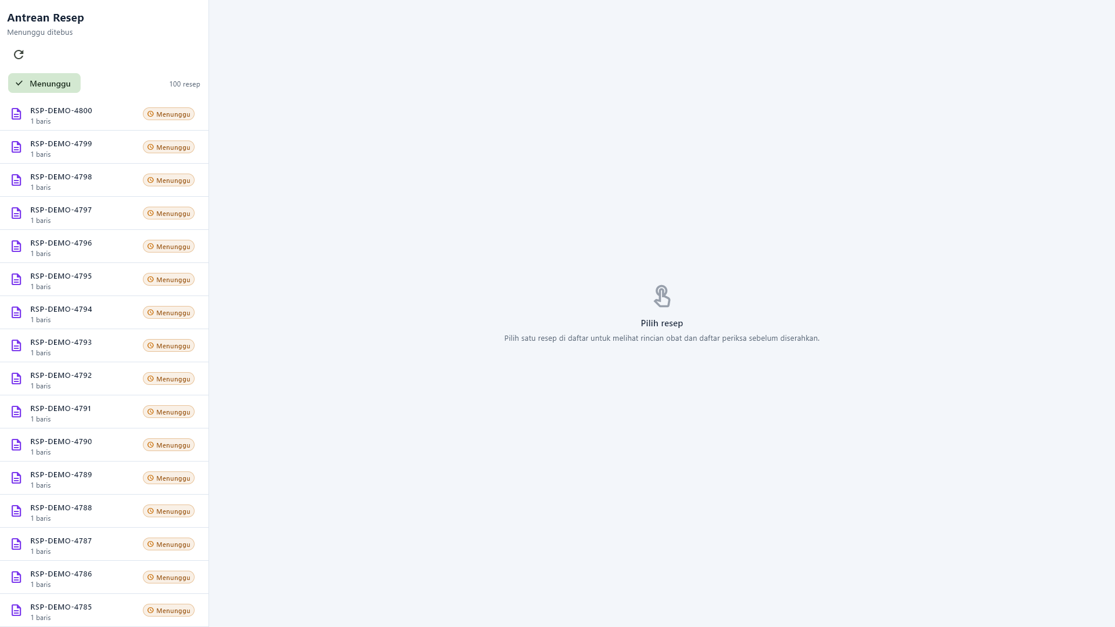
BUKTI 3
Penjualan Obat Racikan
YANG DIBUKTIKAN
Halaman resep racikan menempatkan daftar resep menunggu di sisi kiri dan detail pilihan di area utama. Setelah resep dipilih, petugas harus dapat melihat identitas operasional, komposisi, jumlah, serta status proses. Pemisahan daftar dan detail mencegah racikan dikerjakan hanya berdasarkan nomor antrean…
KONTROL UTAMA
Role sesuai fungsi, data sumber lengkap, kode idempoten, audit trail, dan pembacaan ulang hasil.
APOTIK | v1.34.24 | 08
8
Notes:
Halaman resep racikan menempatkan daftar resep menunggu di sisi kiri dan detail pilihan di area utama. Setelah resep dipilih, petugas harus dapat melihat identitas operasional, komposisi, jumlah, serta status proses. Pemisahan daftar dan detail mencegah racikan dikerjakan hanya berdasarkan nomor antrean tanpa membaca bahan yang menyusunnya.
Server menyediakan 4800 resep siap jual dan sekurangnya 1000 bahan racikan sample. UAT menebus 100 resep melalui endpoint pembayaran. Keberhasilan dihitung dari respons tersimpan dan pembacaan ulang, bukan dari banyaknya kartu yang kebetulan terlihat pada satu halaman. Bahan dan formula sample diberi penanda UAT; isinya tidak boleh digunakan sebagai petunjuk klinis.
Apoteker memilih resep, membandingkan komposisi dengan resep sumber, memeriksa ketersediaan batch bahan, lalu memberi status sesuai pekerjaan sebenarnya. Kasir hanya menyelesaikan tagihan setelah verifikasi farmasi selesai. Jika detail kosong, satuan tidak jelas, atau bahan tidak tersedia, resep ditahan. Jangan mengganti bahan atau dosis hanya agar transaksi bisa disimpan; koreksi harus berasal dari pihak yang berwenang dan meninggalkan jejak audit.
Kriteria penerimaan: Operasi tersimpan sekali, dapat ditemukan kembali, dan konsisten dengan detail serta laporan sumber.
[Sources]
- https://demo.ecampus.id/ecampus/
- docs/pos-apotik-emedik/uat-v1.34.24/screenshots/02-resep-racikan.png
- docs/pos-apotik-emedik/uat-v1.34.24/presentation-data.json
[/Sources]

Slide 9
DIAGRAM 3
Penjualan Obat Racikan: peran, proses, dan data
USE CASE
FLOWCHART
ERD / ALIRAN DATA
Apoteker
Memilih resep menunggu
1. Buka antrean resep
RESEP
2. Pilih resep
DETAIL RESEP
Kasir
Memeriksa komposisi
3. Baca komposisi
BAHAN RACIKAN
Dokter
Menyiapkan racikan
4. Validasi bahan
PENEBUSAN
Pasien
Menebus dan menyerahkan
5. Konfirmasi racikan
AUDIT FARMASI
6. Tebus resep
GATE: resep sah, komposisi terbaca, bahan cukup, dan verifikasi apoteker selesai.
APOTIK | v1.34.24 | 09
9
Notes:
Use case memperlihatkan aktor dan tanggung jawab pada Penjualan Obat Racikan. Flowchart menampilkan urutan kerja yang harus dijalankan. ERD/aliran data memperlihatkan keterhubungan konseptual antardata; nama tabel fisik dapat berbeda. GATE: resep sah, komposisi terbaca, bahan cukup, dan verifikasi apoteker selesai. Kriteria penerimaan: Operasi tersimpan sekali, dapat ditemukan kembali, dan konsisten dengan detail serta laporan sumber.
[Sources]
- docs/pos-apotik-emedik/uat-v1.34.24/presentation-data.json
[/Sources]

Slide 10
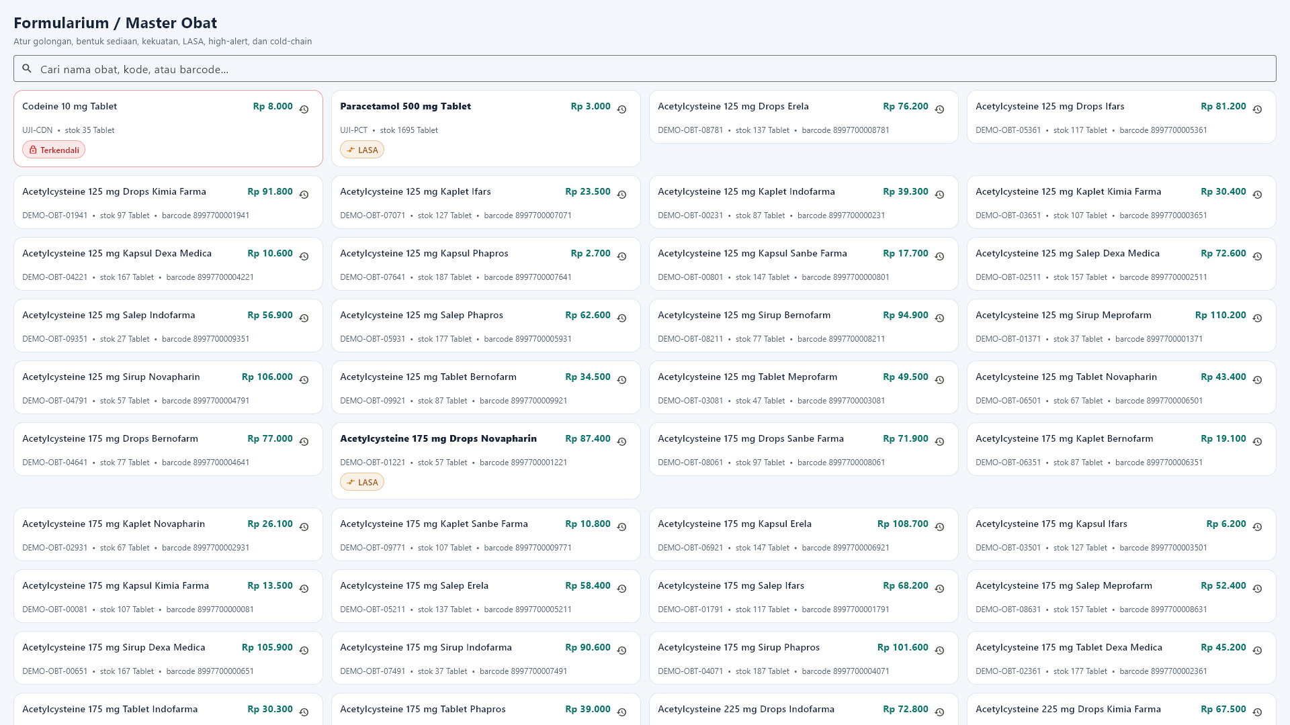
BUKTI 4
Formularium dan Katalog Obat
YANG DIBUKTIKAN
Formularium adalah sumber identitas item yang dipakai oleh kasir, penerimaan, stok, resep, dan laporan. Tangkapan layar menunjukkan daftar item dengan pencarian dan informasi operasional. Perbedaan antara obat jadi, bahan baku racikan, alat kesehatan, serta item terkendali harus terlihat dari data master,…
KONTROL UTAMA
Role sesuai fungsi, data sumber lengkap, kode idempoten, audit trail, dan pembacaan ulang hasil.
APOTIK | v1.34.24 | 10
10
Notes:
Formularium adalah sumber identitas item yang dipakai oleh kasir, penerimaan, stok, resep, dan laporan. Tangkapan layar menunjukkan daftar item dengan pencarian dan informasi operasional. Perbedaan antara obat jadi, bahan baku racikan, alat kesehatan, serta item terkendali harus terlihat dari data master, bukan disimpulkan hanya dari nama produk.
Setelah provisioning final, UAT mensyaratkan sedikitnya 11.000 item gabungan: 10.000 obat jadi dan 1.000 bahan racikan. Hasil mesin membaca 11000 item katalog dan 1000 bahan berprefix DEMO-BHN. Nama, produsen, negara, dosis, harga, barcode, dan batch dibuat secara deterministik untuk pengujian volume. Semua data bersifat sintetik/sample dan tidak menyatakan izin edar, keamanan, atau kesetaraan klinis.
Untuk memeriksa satu item, cari kode yang spesifik, buka profil, lalu cocokkan jenis, satuan, harga, golongan, LASA, batas stok, barcode, dan batch. Perubahan profil tidak boleh dilakukan massal tanpa daftar persetujuan. Jika jumlah hasil tidak cocok dengan total, periksa pagination dan filter. Katalog besar harus tetap responsif serta tidak menutupi label atau tombol pada layar 1920 x 1080.
Kriteria penerimaan: Operasi tersimpan sekali, dapat ditemukan kembali, dan konsisten dengan detail serta laporan sumber.
[Sources]
- https://demo.ecampus.id/ecampus/
- docs/pos-apotik-emedik/uat-v1.34.24/screenshots/03-formularium-obat.png
- docs/pos-apotik-emedik/uat-v1.34.24/presentation-data.json
[/Sources]

Slide 11
DIAGRAM 4
Formularium dan Katalog Obat: peran, proses, dan data
USE CASE
FLOWCHART
ERD / ALIRAN DATA
Apoteker
Menelusuri katalog
1. Buka formularium
ITEM MEDIS
2. Gunakan pencarian
JENIS ITEM
Gudang
Membedakan jenis item
3. Pilih kategori
PROFIL APOTIK
Manajemen
Memeriksa profil obat
4. Buka profil
SATUAN
Auditor
Mengendalikan aktivasi
5. Periksa stok/batch
KATALOG
6. Simpan perubahan sah
GATE: kode unik, jenis item benar, satuan jelas, dan seluruh data ditandai sample bila untuk UAT.
APOTIK | v1.34.24 | 11
11
Notes:
Use case memperlihatkan aktor dan tanggung jawab pada Formularium dan Katalog Obat. Flowchart menampilkan urutan kerja yang harus dijalankan. ERD/aliran data memperlihatkan keterhubungan konseptual antardata; nama tabel fisik dapat berbeda. GATE: kode unik, jenis item benar, satuan jelas, dan seluruh data ditandai sample bila untuk UAT. Kriteria penerimaan: Operasi tersimpan sekali, dapat ditemukan kembali, dan konsisten dengan detail serta laporan sumber.
[Sources]
- docs/pos-apotik-emedik/uat-v1.34.24/presentation-data.json
[/Sources]

Slide 12
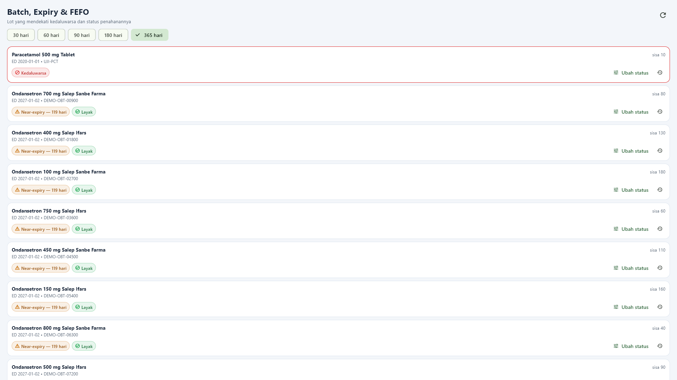
BUKTI 5
Batch, FEFO, dan Kedaluwarsa
YANG DIBUKTIKAN
Monitor batch memusatkan perhatian pada nomor lot, tanggal kedaluwarsa, sisa, dan status penanganan. Pilihan horizon membantu gudang memisahkan barang yang harus segera diprioritaskan, dipindahkan, diretur, atau dikarantina. Warna peringatan mendukung keputusan, tetapi tanggal dan sisa tetap harus dibaca;…
KONTROL UTAMA
Role sesuai fungsi, data sumber lengkap, kode idempoten, audit trail, dan pembacaan ulang hasil.
APOTIK | v1.34.24 | 12
12
Notes:
Monitor batch memusatkan perhatian pada nomor lot, tanggal kedaluwarsa, sisa, dan status penanganan. Pilihan horizon membantu gudang memisahkan barang yang harus segera diprioritaskan, dipindahkan, diretur, atau dikarantina. Warna peringatan mendukung keputusan, tetapi tanggal dan sisa tetap harus dibaca; warna bukan satu-satunya dasar tindakan.
UAT menjalankan monitor dan laporan kedaluwarsa setelah transaksi. Seleksi batch menemukan 0 baris kedaluwarsa dan hanya memilih batch aktif untuk penjualan. Endpoint monitor berstatus success dengan 100 baris yang dapat dibaca pada halaman uji. Penolakan batch kedaluwarsa adalah kontrol keselamatan yang tidak boleh dinonaktifkan untuk mengejar kelulusan tes.
Petugas memilih horizon, membuka item, menelusuri sumber penerimaan, dan memastikan jumlah fisik sesuai. Batch bermasalah dipindahkan ke status karantina melalui prosedur yang disetujui. Bila tanggal tidak valid atau sisa negatif, hentikan transaksi terkait, simpan bukti, dan lakukan rekonsiliasi ledger. Disposisi akhir harus mencatat jumlah, alasan, petugas, persetujuan, dan dokumen retur atau pemusnahan.
Kriteria penerimaan: Operasi tersimpan sekali, dapat ditemukan kembali, dan konsisten dengan detail serta laporan sumber.
[Sources]
- https://demo.ecampus.id/ecampus/
- docs/pos-apotik-emedik/uat-v1.34.24/screenshots/04-batch-kedaluwarsa.png
- docs/pos-apotik-emedik/uat-v1.34.24/presentation-data.json
[/Sources]

Slide 13
DIAGRAM 5
Batch, FEFO, dan Kedaluwarsa: peran, proses, dan data
USE CASE
FLOWCHART
ERD / ALIRAN DATA
Gudang
Memantau tanggal ED
1. Pilih horizon
ITEM
2. Baca status batch
BATCH/LOT
Apoteker
Memilih batch FEFO
3. Urutkan tanggal
MUTASI STOK
Supervisor
Mengarantina batch
4. Periksa sisa
KARANTINA
Sistem FEFO
Mencatat disposisi
5. Karantina/retur
MONITOR ED
6. Dokumentasikan disposisi
GATE: batch lewat tanggal tidak boleh dipakai dalam penjualan atau racikan.
APOTIK | v1.34.24 | 13
13
Notes:
Use case memperlihatkan aktor dan tanggung jawab pada Batch, FEFO, dan Kedaluwarsa. Flowchart menampilkan urutan kerja yang harus dijalankan. ERD/aliran data memperlihatkan keterhubungan konseptual antardata; nama tabel fisik dapat berbeda. GATE: batch lewat tanggal tidak boleh dipakai dalam penjualan atau racikan. Kriteria penerimaan: Operasi tersimpan sekali, dapat ditemukan kembali, dan konsisten dengan detail serta laporan sumber.
[Sources]
- docs/pos-apotik-emedik/uat-v1.34.24/presentation-data.json
[/Sources]

Slide 14
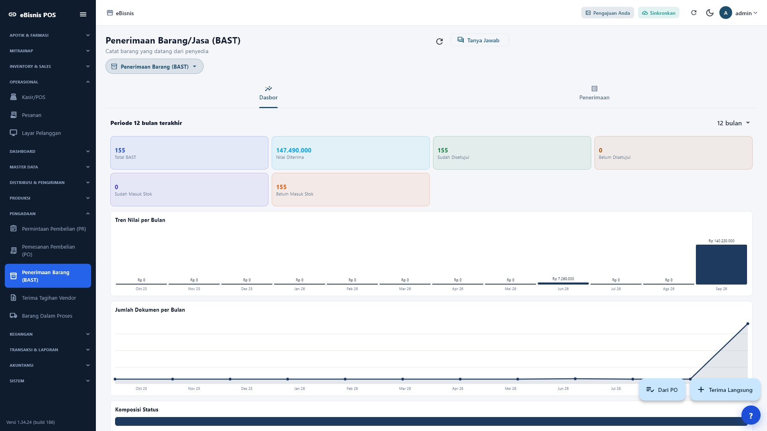
BUKTI 6
Penerimaan Barang dari PBF
YANG DIBUKTIKAN
Penerimaan PBF adalah pintu masuk stok sehingga kesalahan di layar ini akan terbawa ke penjualan, FEFO, HPP, tagihan, dan laporan. Form menampilkan identitas pemasok atau dokumen, daftar item, jumlah, harga beli, batch, tanggal kedaluwarsa, serta keterangan. Operator harus bekerja dari surat jalan, PO, dan…
KONTROL UTAMA
Role sesuai fungsi, data sumber lengkap, kode idempoten, audit trail, dan pembacaan ulang hasil.
APOTIK | v1.34.24 | 14
14
Notes:
Penerimaan PBF adalah pintu masuk stok sehingga kesalahan di layar ini akan terbawa ke penjualan, FEFO, HPP, tagihan, dan laporan. Form menampilkan identitas pemasok atau dokumen, daftar item, jumlah, harga beli, batch, tanggal kedaluwarsa, serta keterangan. Operator harus bekerja dari surat jalan, PO, dan pemeriksaan fisik, bukan menyalin nilai dari transaksi lama.
Dalam UAT, daftar penerimaan membuktikan 100 BAST sample yang dapat ditelusuri ke PO. Item jangkar UJI-PCT juga diberi top-up batch idempoten dengan kode faktur UAT-TERIMA-APT-13424-001 bila batch yang cukup belum ada. Setelah penyimpanan, batch dibaca kembali dan digunakan oleh transaksi penjualan. Cara ini membuktikan bahwa penerimaan memengaruhi stok nyata dan bukan sekadar menghasilkan notifikasi sukses.
Gudang mencocokkan satu per satu nama item, kuantitas, satuan, nomor lot, dan ED. Apoteker menilai kelayakan mutu; keuangan tidak memproses tagihan bila penerimaan belum sah. Jika jumlah berbeda dari PO atau barang rusak, catat selisih dan gunakan status pengecualian. Jangan menaikkan stok lewat koreksi langsung agar angka cocok, karena tindakan itu memutus hubungan antara persediaan dan dokumen pengadaan.
Kriteria penerimaan: Operasi tersimpan sekali, dapat ditemukan kembali, dan konsisten dengan detail serta laporan sumber.
[Sources]
- https://demo.ecampus.id/ecampus/
- docs/pos-apotik-emedik/uat-v1.34.24/screenshots-pengadaan/07-bast-daftar-100.png
- docs/pos-apotik-emedik/uat-v1.34.24/presentation-data.json
[/Sources]

Slide 15
DIAGRAM 6
Penerimaan Barang dari PBF: peran, proses, dan data
USE CASE
FLOWCHART
ERD / ALIRAN DATA
Gudang
Menerima barang
1. Pilih vendor/dokumen
VENDOR/PBF
2. Cocokkan barang
PO
PBF/Vendor
Mencatat batch dan ED
3. Isi lot dan ED
BAST/PENERIMAAN
Apoteker
Memeriksa kuantitas
4. Periksa harga/qty
BATCH
Keuangan
Menghubungkan dokumen sumber
5. Simpan penerimaan
PERSEDIAAN
6. Baca ulang stok
GATE: barang, jumlah, mutu, batch, ED, dan referensi PO/BAST harus konsisten.
APOTIK | v1.34.24 | 15
15
Notes:
Use case memperlihatkan aktor dan tanggung jawab pada Penerimaan Barang dari PBF. Flowchart menampilkan urutan kerja yang harus dijalankan. ERD/aliran data memperlihatkan keterhubungan konseptual antardata; nama tabel fisik dapat berbeda. GATE: barang, jumlah, mutu, batch, ED, dan referensi PO/BAST harus konsisten. Kriteria penerimaan: Operasi tersimpan sekali, dapat ditemukan kembali, dan konsisten dengan detail serta laporan sumber.
[Sources]
- docs/pos-apotik-emedik/uat-v1.34.24/presentation-data.json
[/Sources]

Slide 16
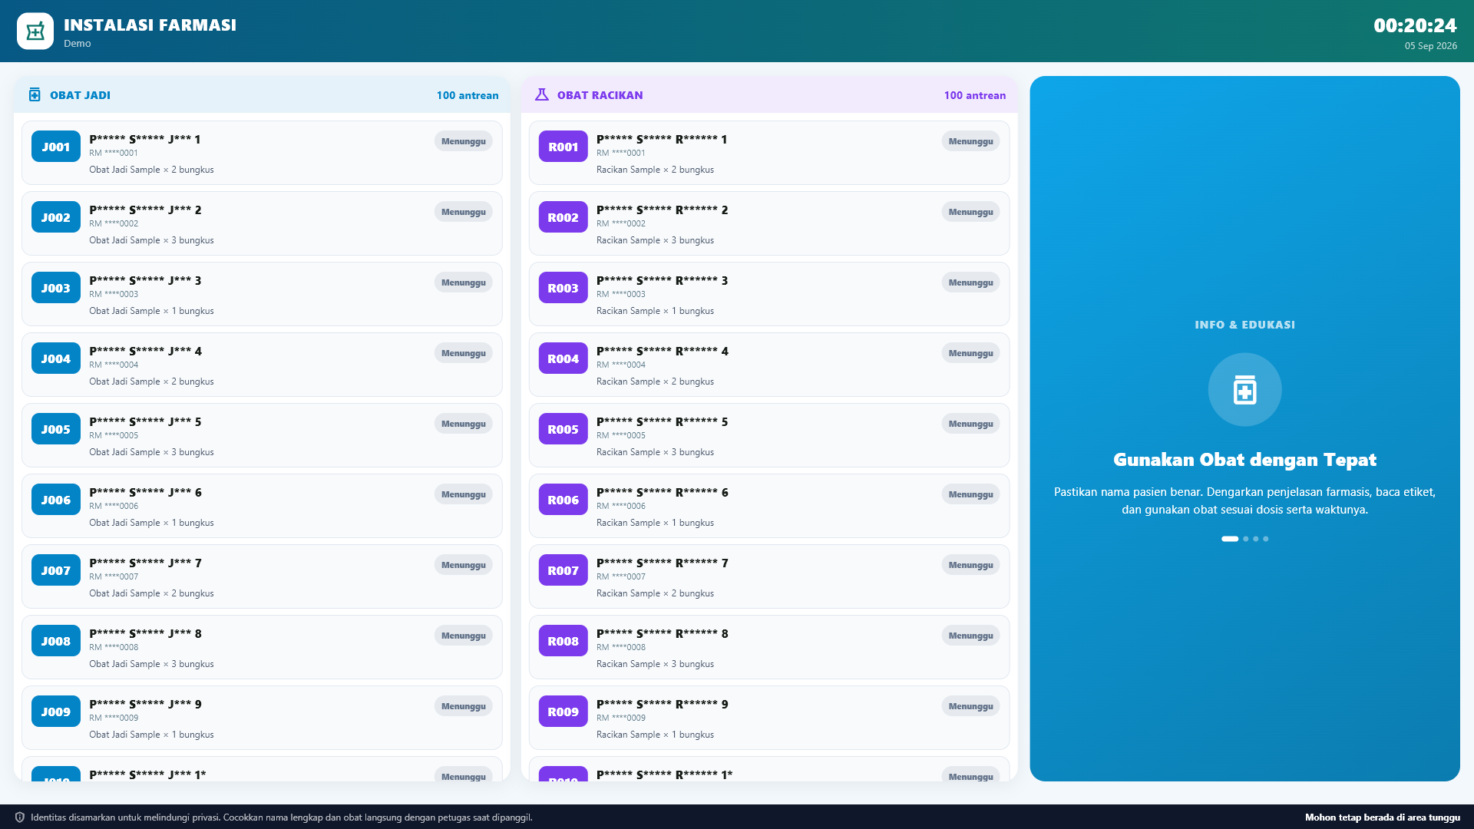
BUKTI 7
Layar Publik Obat Jadi dan Racikan
YANG DIBUKTIKAN
Layar kedua menggabungkan obat jadi dan racikan agar pasien atau keluarga dapat mengetahui posisi proses tanpa bertanya berulang ke loket. Informasi dipisahkan menurut jenis layanan, status seperti menunggu, disiapkan, atau siap, serta tujuan loket. Ukuran huruf dan kontras dirancang untuk televisi atau…
KONTROL UTAMA
Role sesuai fungsi, data sumber lengkap, kode idempoten, audit trail, dan pembacaan ulang hasil.
APOTIK | v1.34.24 | 16
16
Notes:
Layar kedua menggabungkan obat jadi dan racikan agar pasien atau keluarga dapat mengetahui posisi proses tanpa bertanya berulang ke loket. Informasi dipisahkan menurut jenis layanan, status seperti menunggu, disiapkan, atau siap, serta tujuan loket. Ukuran huruf dan kontras dirancang untuk televisi atau monitor publik yang dilihat dari jarak tertentu.
Endpoint live mengembalikan 200 antrean untuk toko uji dan menyatakan kebijakan privasi IDENTITAS_DISAMARKAN. UAT memastikan data berasal dari server, bukan pratinjau lokal. Nama dan nomor rekam medis harus disamarkan, sedangkan catatan publik tidak boleh memuat diagnosis, rincian klinis sensitif, nomor telepon, alamat, atau informasi pembayaran.
Petugas membuka layar pada monitor kedua, memilih toko dan mode gabungan, lalu memeriksa pembaruan otomatis. Ketika obat siap, status dan loket harus berubah tanpa memerlukan login pasien. Jika identitas lengkap terlihat, layar wajib segera ditutup dan insiden privasi dicatat. Bila koneksi terputus, tampilan harus menunjukkan kondisi yang jujur dan tidak terus memanggil antrean berdasarkan data lama seolah-olah masih terbaru.
Kriteria penerimaan: Operasi tersimpan sekali, dapat ditemukan kembali, dan konsisten dengan detail serta laporan sumber.
[Sources]
- https://demo.ecampus.id/ecampus/
- docs/pos-apotik-emedik/uat-v1.34.24/screenshots/06-layar-kedua-obat-jadi-racikan.png
- docs/pos-apotik-emedik/uat-v1.34.24/presentation-data.json
[/Sources]

Slide 17
DIAGRAM 7
Layar Publik Obat Jadi dan Racikan: peran, proses, dan data
USE CASE
FLOWCHART
ERD / ALIRAN DATA
Pasien/Keluarga
Melihat status anonim
1. Ambil antrean server
ANTREAN FARMASI
2. Samarkan identitas
PASIEN TERSAMAR
Petugas Farmasi
Membedakan jenis layanan
3. Kelompokkan jenis
DAFTAR OBAT PUBLIK
Sistem Antrean
Mengetahui loket
4. Tampilkan status
LOKET
Petugas Loket
Memanggil antrean siap
5. Arahkan ke loket
LAYAR KEDUA
6. Perbarui otomatis
GATE: identitas pasien tersamar dan hanya informasi yang diperlukan publik yang ditampilkan.
APOTIK | v1.34.24 | 17
17
Notes:
Use case memperlihatkan aktor dan tanggung jawab pada Layar Publik Obat Jadi dan Racikan. Flowchart menampilkan urutan kerja yang harus dijalankan. ERD/aliran data memperlihatkan keterhubungan konseptual antardata; nama tabel fisik dapat berbeda. GATE: identitas pasien tersamar dan hanya informasi yang diperlukan publik yang ditampilkan. Kriteria penerimaan: Operasi tersimpan sekali, dapat ditemukan kembali, dan konsisten dengan detail serta laporan sumber.
[Sources]
- docs/pos-apotik-emedik/uat-v1.34.24/presentation-data.json
[/Sources]

Slide 18
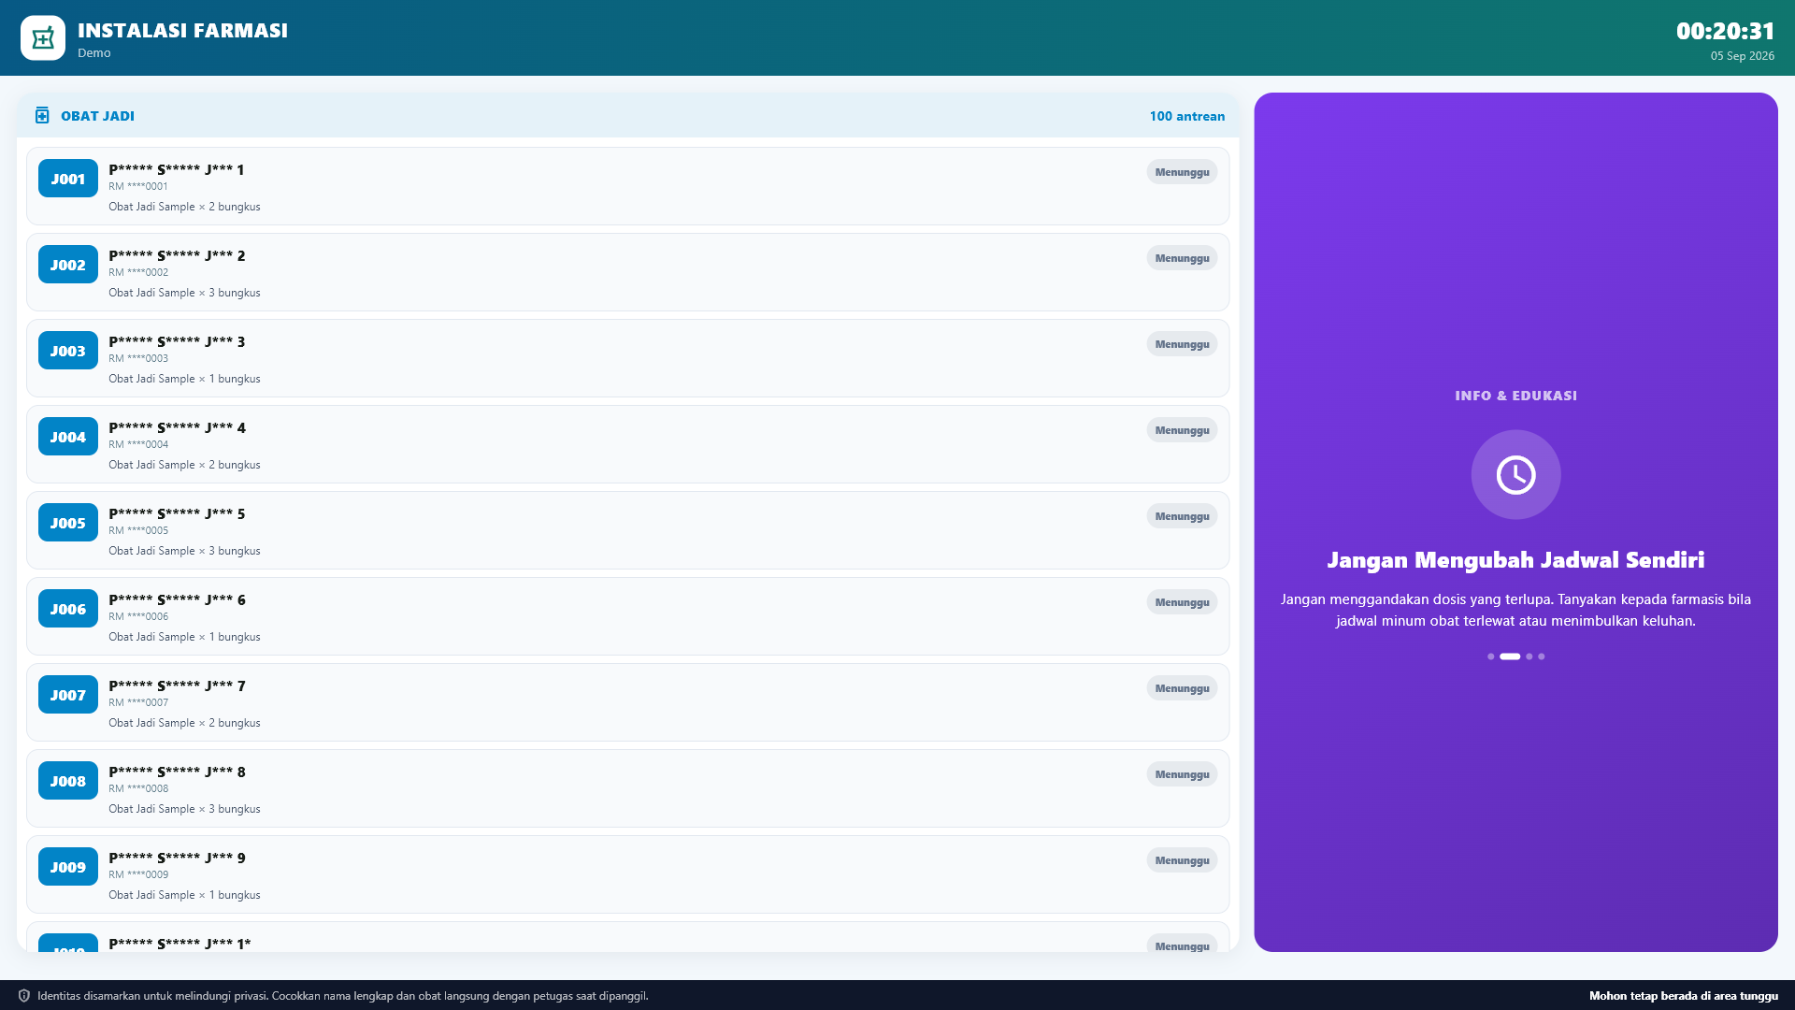
BUKTI 8
Layar Tambahan Obat Jadi
YANG DIBUKTIKAN
Mode obat jadi menyediakan layar khusus ketika instalasi memiliki monitor terpisah atau volume resep non-racikan tinggi. Filter jenis mengurangi kepadatan informasi dan membuat nomor antrean, status, serta loket lebih mudah dibaca. Mode ini bukan daftar penjualan; pasien hanya melihat informasi pengambilan…
KONTROL UTAMA
Role sesuai fungsi, data sumber lengkap, kode idempoten, audit trail, dan pembacaan ulang hasil.
APOTIK | v1.34.24 | 18
18
Notes:
Mode obat jadi menyediakan layar khusus ketika instalasi memiliki monitor terpisah atau volume resep non-racikan tinggi. Filter jenis mengurangi kepadatan informasi dan membuat nomor antrean, status, serta loket lebih mudah dibaca. Mode ini bukan daftar penjualan; pasien hanya melihat informasi pengambilan yang diperlukan.
UAT membandingkan isi mode khusus dengan data antrean gabungan dan memverifikasi 100 antrean obat jadi sample. Baris bertipe racikan atau campuran tidak boleh masuk ke tampilan ini. Status siap harus tetap menampilkan loket yang tepat, sedangkan identitas mengikuti masker server. Penambahan layar tidak membuat salinan data baru: semua monitor membaca sumber antrean yang sama sehingga perubahan status konsisten.
Petugas memilih mode Obat Jadi pada konfigurasi layar tambahan dan menempatkan jendela pada monitor yang sesuai. Setelah pergantian shift atau toko, periksa kembali judul instalasi dan loket. Jika sebuah nomor muncul di mode yang salah, verifikasi nilai jenis pada sumber antrean; jangan menutupi kesalahan dengan menghapus pasien dari daftar publik.
Kriteria penerimaan: Operasi tersimpan sekali, dapat ditemukan kembali, dan konsisten dengan detail serta laporan sumber.
[Sources]
- https://demo.ecampus.id/ecampus/
- docs/pos-apotik-emedik/uat-v1.34.24/screenshots/07-layar-tambahan-obat-jadi.png
- docs/pos-apotik-emedik/uat-v1.34.24/presentation-data.json
[/Sources]

Slide 19
DIAGRAM 8
Layar Tambahan Obat Jadi: peran, proses, dan data
USE CASE
FLOWCHART
ERD / ALIRAN DATA
Pasien OTC
Memfilter obat jadi
1. Pilih mode obat jadi
ANTREAN
2. Ambil antrean
JENIS JADI
Petugas Farmasi
Menampilkan status
3. Terapkan filter
STATUS
Sistem Antrean
Mengatur loket
4. Tampilkan urutan
LOKET
Petugas Loket
Memperbarui panggilan
5. Panggil yang siap
MONITOR PUBLIK
6. Segarkan layar
GATE: hanya antrean obat jadi yang tampil dan identitas tetap tersamar.
APOTIK | v1.34.24 | 19
19
Notes:
Use case memperlihatkan aktor dan tanggung jawab pada Layar Tambahan Obat Jadi. Flowchart menampilkan urutan kerja yang harus dijalankan. ERD/aliran data memperlihatkan keterhubungan konseptual antardata; nama tabel fisik dapat berbeda. GATE: hanya antrean obat jadi yang tampil dan identitas tetap tersamar. Kriteria penerimaan: Operasi tersimpan sekali, dapat ditemukan kembali, dan konsisten dengan detail serta laporan sumber.
[Sources]
- docs/pos-apotik-emedik/uat-v1.34.24/presentation-data.json
[/Sources]

Slide 20
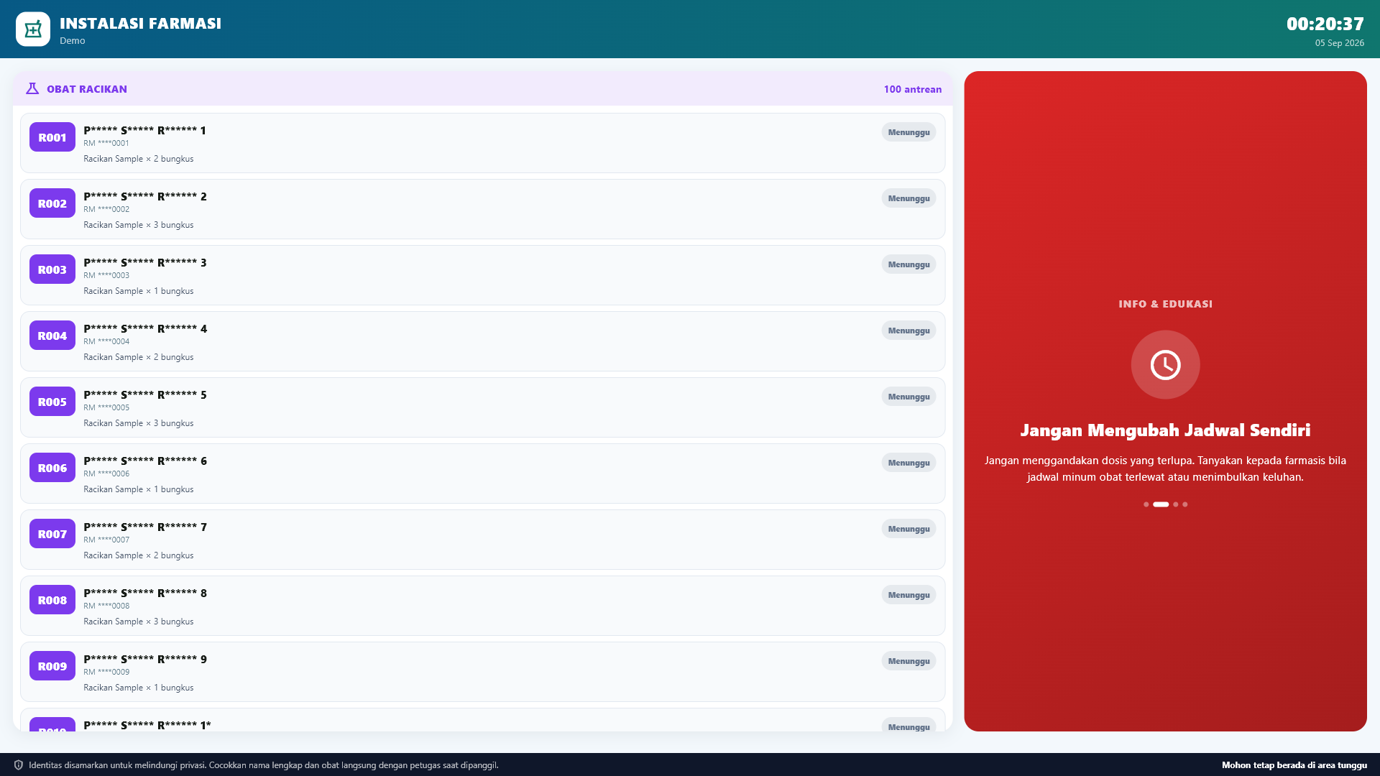
BUKTI 9
Layar Tambahan Obat Racikan
YANG DIBUKTIKAN
Mode racikan menyoroti antrean yang membutuhkan penyiapan farmasi lebih panjang. Pasien dapat membedakan apakah resep masih menunggu, sedang diracik, atau siap diambil. Informasi tersebut mengurangi tekanan pada loket sekaligus menjaga agar apoteker tidak mengubah status hanya untuk memenuhi ekspektasi waktu.
KONTROL UTAMA
Role sesuai fungsi, data sumber lengkap, kode idempoten, audit trail, dan pembacaan ulang hasil.
APOTIK | v1.34.24 | 20
20
Notes:
Mode racikan menyoroti antrean yang membutuhkan penyiapan farmasi lebih panjang. Pasien dapat membedakan apakah resep masih menunggu, sedang diracik, atau siap diambil. Informasi tersebut mengurangi tekanan pada loket sekaligus menjaga agar apoteker tidak mengubah status hanya untuk memenuhi ekspektasi waktu.
UAT memastikan filter menampilkan 100 antrean racikan sample dan tidak memasukkan obat jadi murni. Komposisi detail resep tidak ditampilkan; layar cukup memberi label layanan dan catatan publik yang aman. Pengujian juga menilai keterbacaan pada 1920 x 1080 serta ketiadaan teks yang terpotong pada daftar panjang.
Apoteker memperbarui status berdasarkan pekerjaan nyata. Petugas loket memanggil hanya entri siap. Jika racikan harus dikoreksi, status dikembalikan melalui alur operasional dan pasien diberi informasi non-klinis yang sesuai. Jangan menampilkan nama bahan sensitif, diagnosis, atau instruksi terapi di layar publik; rincian tersebut tetap berada pada layar petugas berotorisasi.
Kriteria penerimaan: Operasi tersimpan sekali, dapat ditemukan kembali, dan konsisten dengan detail serta laporan sumber.
[Sources]
- https://demo.ecampus.id/ecampus/
- docs/pos-apotik-emedik/uat-v1.34.24/screenshots/08-layar-tambahan-racikan.png
- docs/pos-apotik-emedik/uat-v1.34.24/presentation-data.json
[/Sources]

Slide 21
DIAGRAM 9
Layar Tambahan Obat Racikan: peran, proses, dan data
USE CASE
FLOWCHART
ERD / ALIRAN DATA
Pasien Resep
Memfilter racikan
1. Pilih mode racikan
RESEP
2. Ambil antrean
ANTREAN RACIKAN
Apoteker
Memantau tahap persiapan
3. Terapkan filter
STATUS PROSES
Sistem Antrean
Memanggil pasien
4. Tampilkan proses
LOKET
Petugas Loket
Menjaga privasi
5. Arahkan ke loket
LAYAR PUBLIK
6. Perbarui status
GATE: antrean racikan/campuran benar, status tidak prematur, dan data klinis tidak dipublikasikan.
APOTIK | v1.34.24 | 21
21
Notes:
Use case memperlihatkan aktor dan tanggung jawab pada Layar Tambahan Obat Racikan. Flowchart menampilkan urutan kerja yang harus dijalankan. ERD/aliran data memperlihatkan keterhubungan konseptual antardata; nama tabel fisik dapat berbeda. GATE: antrean racikan/campuran benar, status tidak prematur, dan data klinis tidak dipublikasikan. Kriteria penerimaan: Operasi tersimpan sekali, dapat ditemukan kembali, dan konsisten dengan detail serta laporan sumber.
[Sources]
- docs/pos-apotik-emedik/uat-v1.34.24/presentation-data.json
[/Sources]

Slide 22
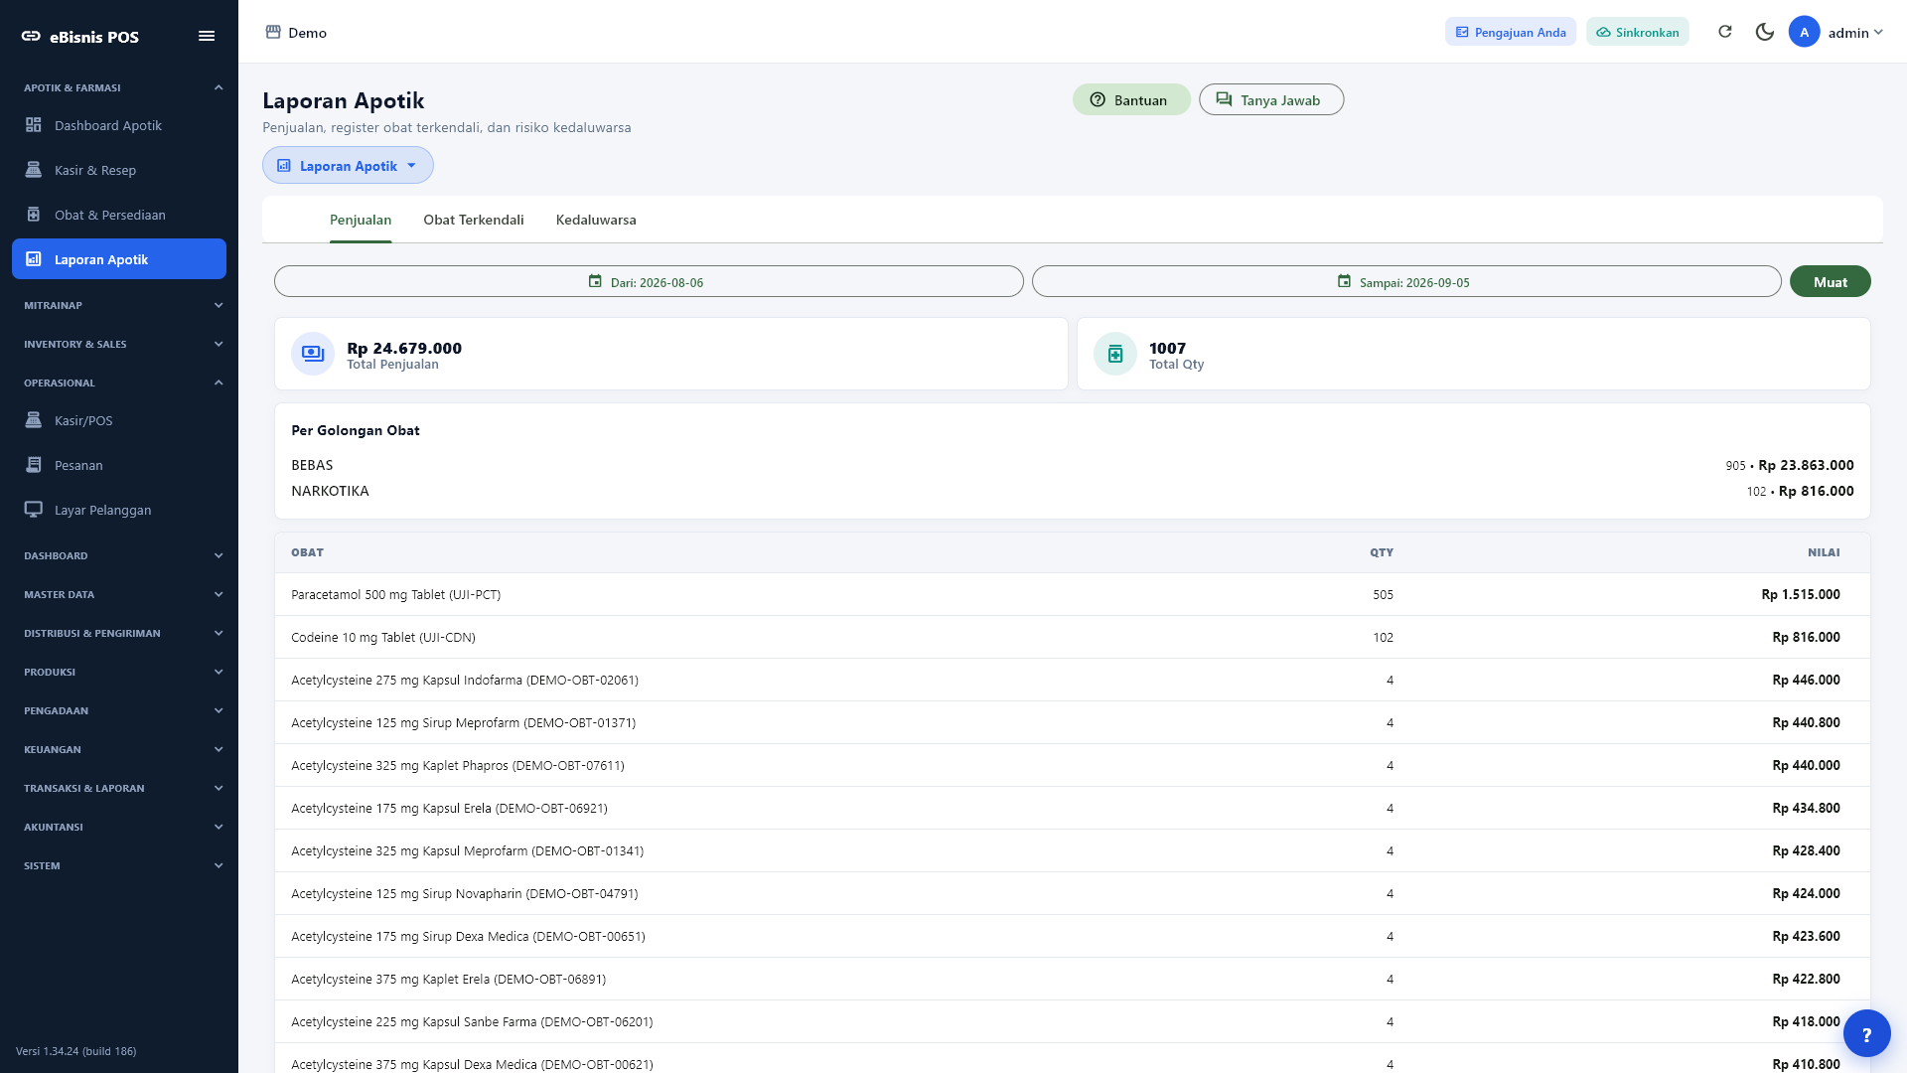
BUKTI 10
Laporan Penjualan Apotik
YANG DIBUKTIKAN
Laporan penjualan merangkum kuantitas dan nilai per item untuk periode yang dipilih. Layar harus dipakai setelah transaksi tersimpan, bukan sebagai pengganti nota. Filter periode dan toko menentukan ruang lingkup; total kemudian ditelusuri ke item serta transaksi sumber ketika ada perbedaan.
KONTROL UTAMA
Role sesuai fungsi, data sumber lengkap, kode idempoten, audit trail, dan pembacaan ulang hasil.
APOTIK | v1.34.24 | 22
22
Notes:
Laporan penjualan merangkum kuantitas dan nilai per item untuk periode yang dipilih. Layar harus dipakai setelah transaksi tersimpan, bukan sebagai pengganti nota. Filter periode dan toko menentukan ruang lingkup; total kemudian ditelusuri ke item serta transaksi sumber ketika ada perbedaan.
Setelah perbaikan endpoint, laporan berstatus success, membaca 102 baris produk pada klien, dan sumber server mencatat 400 transaksi UAT lulus. Skenario memakai sedikitnya 100 item berbeda agar halaman laporan tidak hanya menunjukkan satu atau dua agregat. Acceptance test kemudian membandingkan kuantitas, nilai, dan jejak nota pada periode yang sama.
Supervisor memilih periode yang mencakup waktu UAT, memastikan toko benar, lalu membandingkan item UJI-PCT dan kode transaksi berprefix rilis. Jika laporan kosong sementara nota ada, periksa cut-off tanggal, status transaksi, zona waktu, dan struktur respons. Jangan mengubah tanggal transaksi agar laporan terlihat benar; temuan harus diperbaiki pada filter atau agregasi dan kemudian diretest.
Kriteria penerimaan: Operasi tersimpan sekali, dapat ditemukan kembali, dan konsisten dengan detail serta laporan sumber.
[Sources]
- https://demo.ecampus.id/ecampus/
- docs/pos-apotik-emedik/uat-v1.34.24/screenshots/09-laporan-penjualan.png
- docs/pos-apotik-emedik/uat-v1.34.24/presentation-data.json
[/Sources]

Slide 23
DIAGRAM 10
Laporan Penjualan Apotik: peran, proses, dan data
USE CASE
FLOWCHART
ERD / ALIRAN DATA
Supervisor
Memilih periode
1. Atur periode
PENJUALAN
2. Terapkan filter
DETAIL ITEM
Keuangan
Membaca agregat
3. Baca total
FILTER PERIODE
Kasir
Menelusuri item
4. Periksa item
AGREGAT
Auditor
Merekonsiliasi nota
5. Bandingkan nota
LAPORAN
6. Ekspor/arsipkan
GATE: periode, status final, toko, pembatalan, diskon, dan retur dihitung konsisten.
APOTIK | v1.34.24 | 23
23
Notes:
Use case memperlihatkan aktor dan tanggung jawab pada Laporan Penjualan Apotik. Flowchart menampilkan urutan kerja yang harus dijalankan. ERD/aliran data memperlihatkan keterhubungan konseptual antardata; nama tabel fisik dapat berbeda. GATE: periode, status final, toko, pembatalan, diskon, dan retur dihitung konsisten. Kriteria penerimaan: Operasi tersimpan sekali, dapat ditemukan kembali, dan konsisten dengan detail serta laporan sumber.
[Sources]
- docs/pos-apotik-emedik/uat-v1.34.24/presentation-data.json
[/Sources]

Slide 24
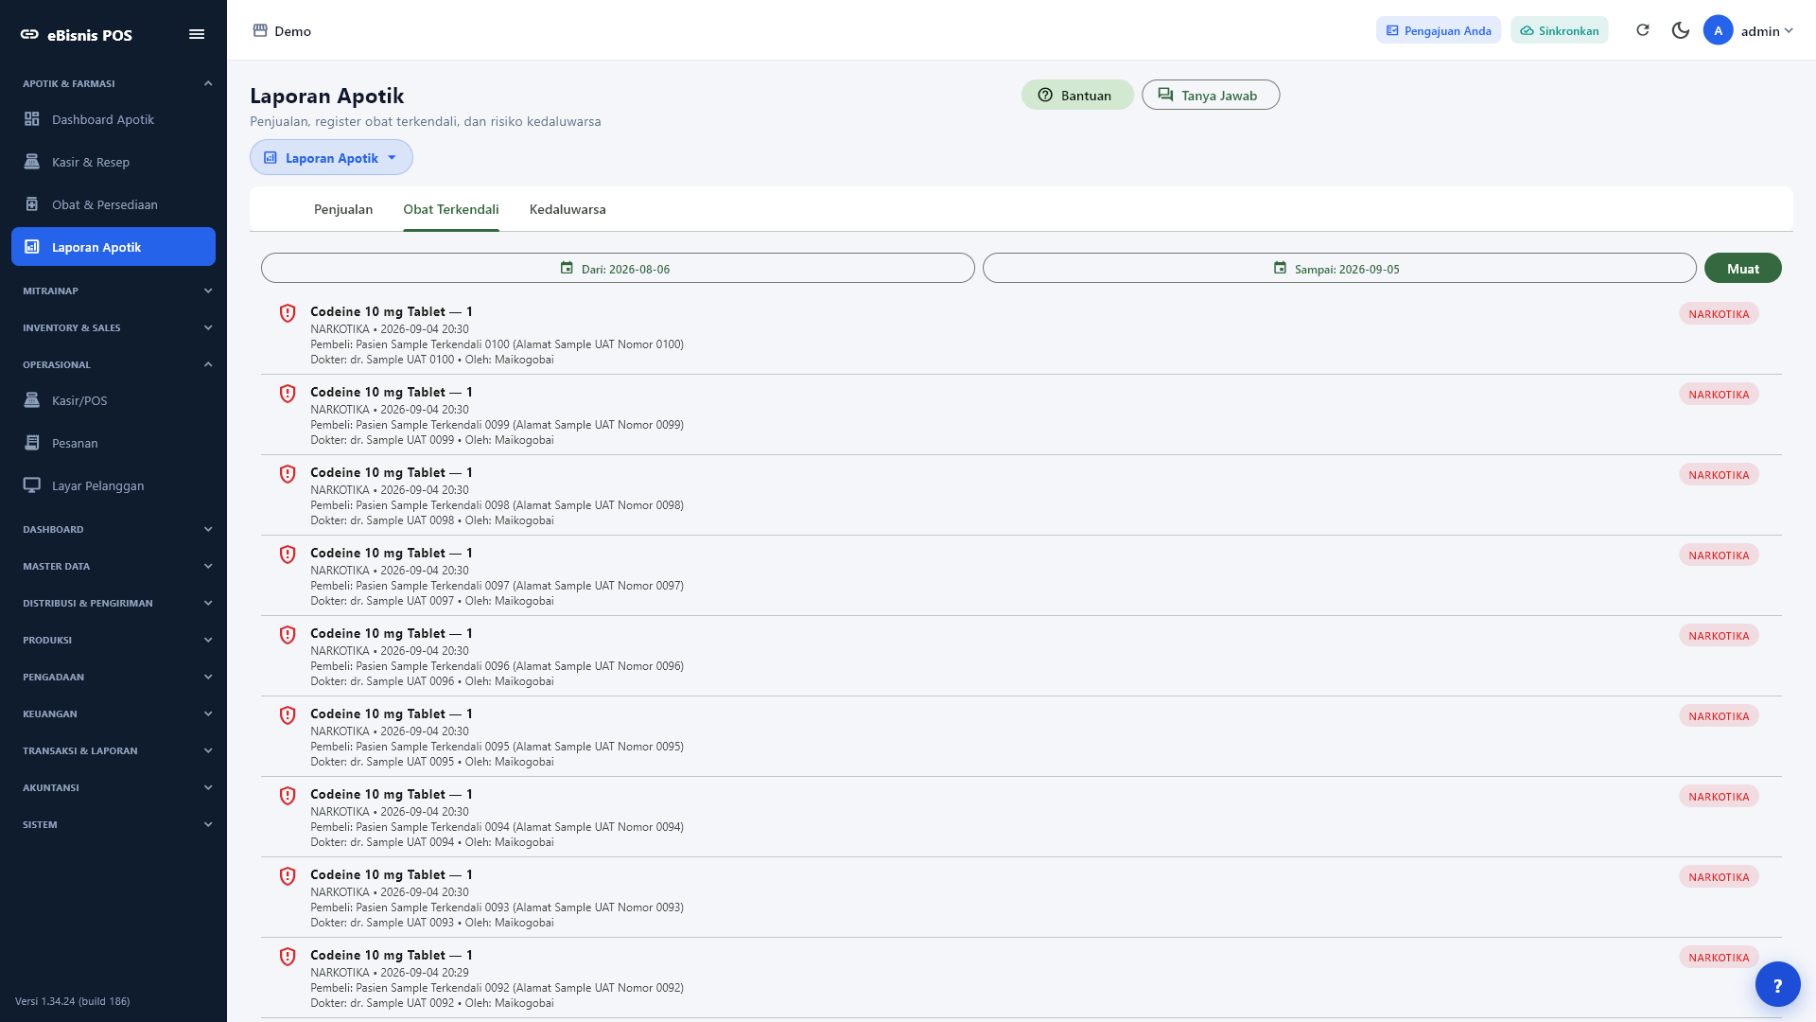
BUKTI 11
Register Obat Terkendali
YANG DIBUKTIKAN
Register obat terkendali memisahkan transaksi yang memerlukan jejak kepatuhan lebih kuat dari penjualan obat bebas. Kolom dan filter membantu apoteker menelusuri tanggal, item, jumlah, referensi resep atau pasien, dan batch. Layar ini tidak boleh menyederhanakan kewajiban institusi; SOP dan ketentuan…
KONTROL UTAMA
Role sesuai fungsi, data sumber lengkap, kode idempoten, audit trail, dan pembacaan ulang hasil.
APOTIK | v1.34.24 | 24
24
Notes:
Register obat terkendali memisahkan transaksi yang memerlukan jejak kepatuhan lebih kuat dari penjualan obat bebas. Kolom dan filter membantu apoteker menelusuri tanggal, item, jumlah, referensi resep atau pasien, dan batch. Layar ini tidak boleh menyederhanakan kewajiban institusi; SOP dan ketentuan regulator tetap menjadi sumber keputusan.
UAT membuka endpoint dan halaman dengan status success serta membaca 101 baris register pada periode uji. Item UJI-CDN dipakai pada transaksi sample beridentitas fiktif, alamat sample, nama dokter sample, dan batch aktif. Pengujian membuktikan validasi data wajib, pencatatan register, serta kemampuan halaman menangani volume audit tanpa memakai data pasien nyata.
Apoteker memilih periode, membuka transaksi, dan mencocokkan item, jumlah, batch, pihak yang menyerahkan, serta data resep yang diwajibkan. Bila identitas atau referensi kosong, penyerahan ditahan dan transaksi dikoreksi lewat alur resmi. Akses register harus dibatasi; ekspor dan screenshot tidak boleh menyebarkan data pasien di luar tujuan audit yang sah.
Kriteria penerimaan: Operasi tersimpan sekali, dapat ditemukan kembali, dan konsisten dengan detail serta laporan sumber.
[Sources]
- https://demo.ecampus.id/ecampus/
- docs/pos-apotik-emedik/uat-v1.34.24/screenshots/10-register-obat-terkendali.png
- docs/pos-apotik-emedik/uat-v1.34.24/presentation-data.json
[/Sources]

Slide 25
DIAGRAM 11
Register Obat Terkendali: peran, proses, dan data
USE CASE
FLOWCHART
ERD / ALIRAN DATA
Apoteker
Membaca transaksi terkendali
1. Pilih periode
ITEM TERKENDALI
2. Filter golongan
TRANSAKSI
Penanggung Jawab
Memeriksa identitas wajib
3. Buka transaksi
PASIEN/RESEP
Auditor
Menelusuri batch
4. Periksa identitas
BATCH
Sistem Kepatuhan
Mengaudit penyerahan
5. Cocokkan batch
REGISTER
6. Tandai pemeriksaan
GATE: obat terkendali tidak boleh diserahkan tanpa data dan otorisasi yang dipersyaratkan.
APOTIK | v1.34.24 | 25
25
Notes:
Use case memperlihatkan aktor dan tanggung jawab pada Register Obat Terkendali. Flowchart menampilkan urutan kerja yang harus dijalankan. ERD/aliran data memperlihatkan keterhubungan konseptual antardata; nama tabel fisik dapat berbeda. GATE: obat terkendali tidak boleh diserahkan tanpa data dan otorisasi yang dipersyaratkan. Kriteria penerimaan: Operasi tersimpan sekali, dapat ditemukan kembali, dan konsisten dengan detail serta laporan sumber.
[Sources]
- docs/pos-apotik-emedik/uat-v1.34.24/presentation-data.json
[/Sources]

Slide 26
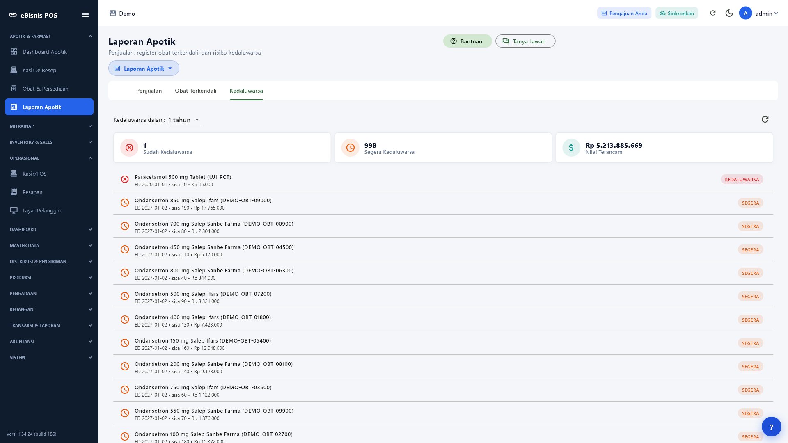
BUKTI 12
Laporan Kedaluwarsa
YANG DIBUKTIKAN
Laporan kedaluwarsa mengubah data batch menjadi daftar kerja bagi gudang dan apoteker. Berbeda dari monitor operasional, laporan ini dipakai untuk melihat dampak lintas item pada horizon tertentu dan mendukung perencanaan retur, pemindahan, atau pemusnahan. Tanggal, sisa, dan nilai harus dapat ditelusuri…
KONTROL UTAMA
Role sesuai fungsi, data sumber lengkap, kode idempoten, audit trail, dan pembacaan ulang hasil.
APOTIK | v1.34.24 | 26
26
Notes:
Laporan kedaluwarsa mengubah data batch menjadi daftar kerja bagi gudang dan apoteker. Berbeda dari monitor operasional, laporan ini dipakai untuk melihat dampak lintas item pada horizon tertentu dan mendukung perencanaan retur, pemindahan, atau pemusnahan. Tanggal, sisa, dan nilai harus dapat ditelusuri kembali ke batch sumber.
Endpoint berstatus success dan klien membaca 999 baris pada pengujian. Katalog besar menghasilkan banyak batch sample dengan tanggal bervariasi sehingga pagination dan performa ikut diuji. Volume tinggi tidak otomatis berarti risiko nyata karena seluruh data UAT bersifat sintetik.
Pengguna memilih horizon sesuai kebijakan, memeriksa item berisiko tertinggi, lalu mencockan dengan stok fisik. Setiap tindakan harus mengubah status batch atau mutasi melalui transaksi yang tepat agar laporan berikutnya konsisten. Jika baris tetap muncul setelah disposisi, periksa tanggal efektif, status batch, dan posting mutasi sebelum membuat koreksi baru.
Kriteria penerimaan: Operasi tersimpan sekali, dapat ditemukan kembali, dan konsisten dengan detail serta laporan sumber.
[Sources]
- https://demo.ecampus.id/ecampus/
- docs/pos-apotik-emedik/uat-v1.34.24/screenshots/11-laporan-kedaluwarsa.png
- docs/pos-apotik-emedik/uat-v1.34.24/presentation-data.json
[/Sources]

Slide 27
DIAGRAM 12
Laporan Kedaluwarsa: peran, proses, dan data
USE CASE
FLOWCHART
ERD / ALIRAN DATA
Gudang
Menyaring horizon ED
1. Pilih horizon
BATCH
2. Tampilkan batch
ITEM
Apoteker
Mengukur nilai risiko
3. Kelompokkan urgensi
HORIZON
Manajemen
Menentukan tindakan
4. Cek stok fisik
NILAI PERSEDIAAN
Auditor
Membuktikan disposisi
5. Tentukan disposisi
LAPORAN ED
6. Rekonsiliasi
GATE: hasil laporan harus cocok dengan batch fisik dan transaksi mutasi.
APOTIK | v1.34.24 | 27
27
Notes:
Use case memperlihatkan aktor dan tanggung jawab pada Laporan Kedaluwarsa. Flowchart menampilkan urutan kerja yang harus dijalankan. ERD/aliran data memperlihatkan keterhubungan konseptual antardata; nama tabel fisik dapat berbeda. GATE: hasil laporan harus cocok dengan batch fisik dan transaksi mutasi. Kriteria penerimaan: Operasi tersimpan sekali, dapat ditemukan kembali, dan konsisten dengan detail serta laporan sumber.
[Sources]
- docs/pos-apotik-emedik/uat-v1.34.24/presentation-data.json
[/Sources]

Slide 28
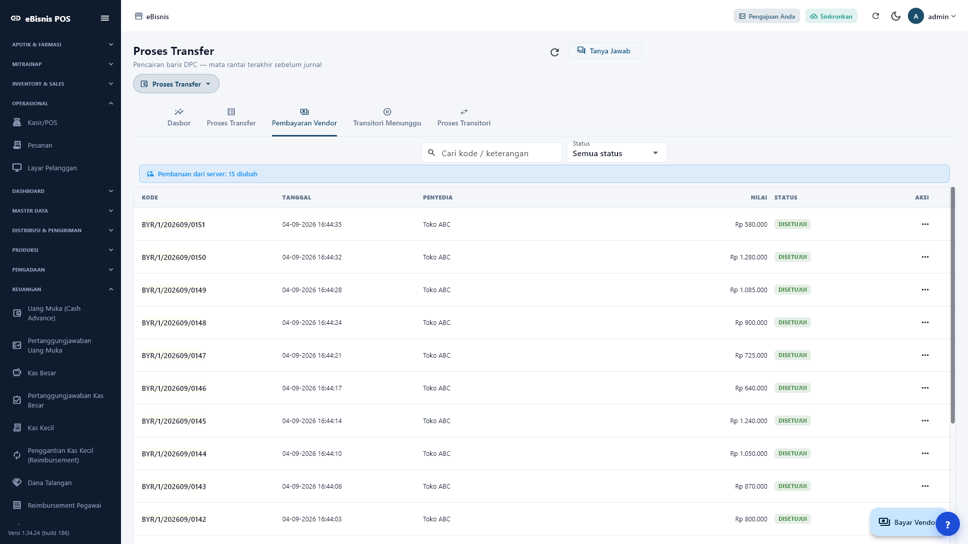
BUKTI 13
Procure-to-Pay: PR sampai Pembayaran Vendor
YANG DIBUKTIKAN
Layar pembayaran vendor adalah ujung rangkaian procure-to-pay, bukan titik awal. Sebuah baris layak dibayar hanya bila dapat ditelusuri ke permintaan, pemesanan, penerimaan/BAST, dan tagihan yang disetujui. Filter dan status pada halaman membantu keuangan memisahkan dokumen yang masih menunggu, ditolak,…
KONTROL UTAMA
Role sesuai fungsi, data sumber lengkap, kode idempoten, audit trail, dan pembacaan ulang hasil.
APOTIK | v1.34.24 | 28
28
Notes:
Layar pembayaran vendor adalah ujung rangkaian procure-to-pay, bukan titik awal. Sebuah baris layak dibayar hanya bila dapat ditelusuri ke permintaan, pemesanan, penerimaan/BAST, dan tagihan yang disetujui. Filter dan status pada halaman membantu keuangan memisahkan dokumen yang masih menunggu, ditolak, atau sudah dibayar.
Dataset volume memuat 100 PR, 100 PO, 100 BAST, dan 100 tagihan. Retest endpoint menemukan 100 pembayaran melalui marker yang sama, menutup temuan filter nol pada rilis sebelumnya. Data ini tetap berada pada tenant demo dan ditandai prefix UAT agar dapat diaudit.
Keuangan membuka detail sebelum menyetujui pembayaran, mencocokkan vendor, nomor tagihan, nilai, cara bayar, dan dokumen sumber. Bila BAST atau persetujuan tidak ada, pembayaran dihentikan. Jangan menyelesaikan selisih dengan mengedit nominal secara terpisah pada tahap terakhir; koreksi harus kembali ke dokumen yang menyebabkan selisih sehingga hubungan audit tetap utuh.
Kriteria penerimaan: Operasi tersimpan sekali, dapat ditemukan kembali, dan konsisten dengan detail serta laporan sumber.
[Sources]
- https://demo.ecampus.id/ecampus/
- docs/pos-apotik-emedik/uat-v1.34.24/screenshots-pengadaan/10-pembayaran-vendor-100.png
- docs/pos-apotik-emedik/uat-v1.34.24/presentation-data.json
[/Sources]

Slide 29
DIAGRAM 13
Procure-to-Pay: PR sampai Pembayaran Vendor: peran, proses, dan data
USE CASE
FLOWCHART
ERD / ALIRAN DATA
Peminta
Membuat PR/PO
1. Buat PR
PR
2. Setujui dan buat PO
PO
Procurement
Menerima melalui BAST
3. Terima/BAST
BAST
Penerima
Mencatat tagihan
4. Terima tagihan
TAGIHAN
Keuangan
Membayar vendor
5. Setujui pembayaran
PEMBAYARAN
6. Rekonsiliasi
GATE: segregasi tugas, vendor sah, kuantitas diterima, tagihan, dan persetujuan lengkap.
APOTIK | v1.34.24 | 29
29
Notes:
Use case memperlihatkan aktor dan tanggung jawab pada Procure-to-Pay: PR sampai Pembayaran Vendor. Flowchart menampilkan urutan kerja yang harus dijalankan. ERD/aliran data memperlihatkan keterhubungan konseptual antardata; nama tabel fisik dapat berbeda. GATE: segregasi tugas, vendor sah, kuantitas diterima, tagihan, dan persetujuan lengkap. Kriteria penerimaan: Operasi tersimpan sekali, dapat ditemukan kembali, dan konsisten dengan detail serta laporan sumber.
[Sources]
- docs/pos-apotik-emedik/uat-v1.34.24/presentation-data.json
[/Sources]

Slide 30
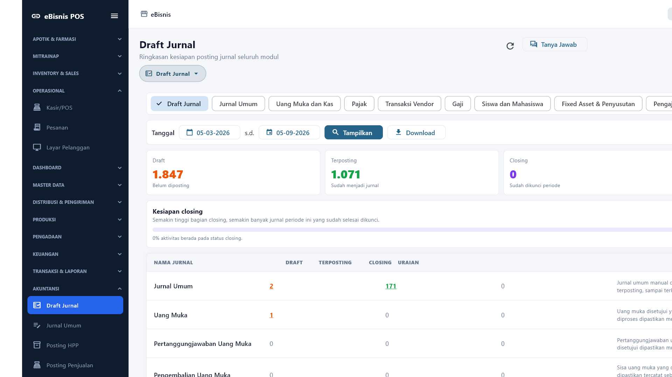
BUKTI 14
Draft Jurnal dan Posting
YANG DIBUKTIKAN
Draft Jurnal menampilkan transaksi sumber yang belum atau sudah diproses menjadi jurnal. Akuntan memakai kategori untuk memisahkan penjualan, HPP, kulakan, pembayaran vendor, jurnal umum, dan proses lain. Jumlah pada kartu adalah indikator pekerjaan; keputusan posting tetap dilakukan setelah membuka…
KONTROL UTAMA
Role sesuai fungsi, data sumber lengkap, kode idempoten, audit trail, dan pembacaan ulang hasil.
APOTIK | v1.34.24 | 30
30
Notes:
Draft Jurnal menampilkan transaksi sumber yang belum atau sudah diproses menjadi jurnal. Akuntan memakai kategori untuk memisahkan penjualan, HPP, kulakan, pembayaran vendor, jurnal umum, dan proses lain. Jumlah pada kartu adalah indikator pekerjaan; keputusan posting tetap dilakukan setelah membuka referensi dan memeriksa akun debit-kredit.
UAT vendor memeriksa 100 pembayaran dan menemukan 100 jurnal terposting. Mapping yang diuji adalah debit 310.500 HUTANG VENDOR dan kredit 111.101 KAS YAYASAN. Retest memastikan jurnal dapat dibaca ulang sebagai posted; dashboard tenant bersama dapat menampilkan total yang lebih besar karena juga berisi transaksi modul lain.
Akuntan memilih kategori, membaca dokumen sumber, memeriksa tanggal serta nominal, lalu menilai akun yang disarankan. Posting tidak boleh dilakukan hanya karena tombol aktif. Bila akun salah, gunakan fasilitas penyesuaian mapping yang sah dan ulangi preview. Jika debit dan kredit tidak seimbang atau periode sudah ditutup, simpan bukti dan perbaiki sumber; jangan menambahkan baris penyeimbang tanpa substansi bisnis.
Kriteria penerimaan: Operasi tersimpan sekali, dapat ditemukan kembali, dan konsisten dengan detail serta laporan sumber.
[Sources]
- https://demo.ecampus.id/ecampus/
- docs/pos-apotik-emedik/uat-v1.34.24/screenshots-akuntansi/08-draft-jurnal.png
- docs/pos-apotik-emedik/uat-v1.34.24/presentation-data.json
[/Sources]

Slide 31
DIAGRAM 14
Draft Jurnal dan Posting: peran, proses, dan data
USE CASE
FLOWCHART
ERD / ALIRAN DATA
Akuntan
Meninjau draft
1. Buka draft
DOKUMEN SUMBER
2. Pilih kategori
DRAFT JURNAL
Approver
Memetakan akun
3. Baca referensi
DETAIL D/K
Owner COA
Memvalidasi debit/kredit
4. Validasi akun
POSTING HISTORY
Auditor
Memposting buku besar
5. Posting
BUKU BESAR
6. Periksa buku besar
GATE: debit sama dengan kredit, akun leaf aktif, periode terbuka, dan sumber dapat ditelusuri.
APOTIK | v1.34.24 | 31
31
Notes:
Use case memperlihatkan aktor dan tanggung jawab pada Draft Jurnal dan Posting. Flowchart menampilkan urutan kerja yang harus dijalankan. ERD/aliran data memperlihatkan keterhubungan konseptual antardata; nama tabel fisik dapat berbeda. GATE: debit sama dengan kredit, akun leaf aktif, periode terbuka, dan sumber dapat ditelusuri. Kriteria penerimaan: Operasi tersimpan sekali, dapat ditemukan kembali, dan konsisten dengan detail serta laporan sumber.
[Sources]
- docs/pos-apotik-emedik/uat-v1.34.24/presentation-data.json
[/Sources]

Slide 32
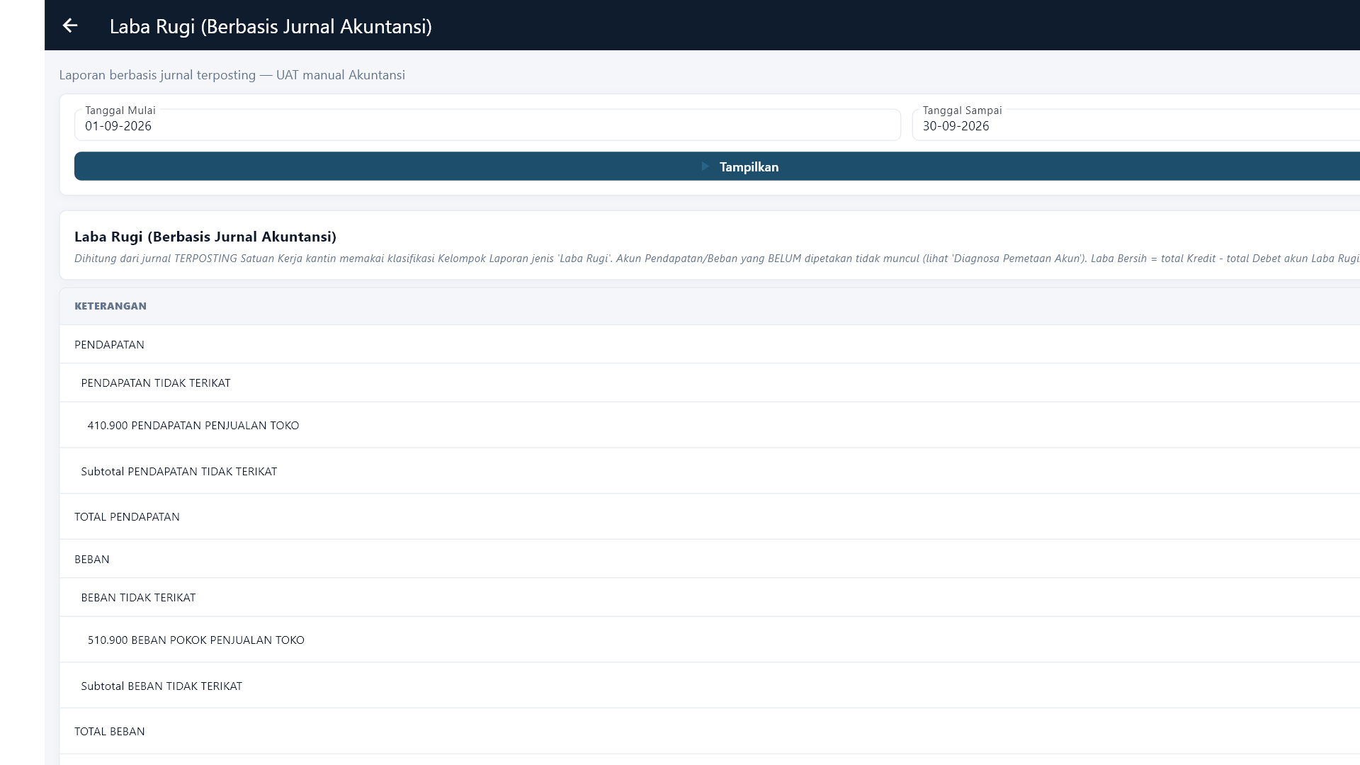
BUKTI 15
Laporan Keuangan dan Rekonsiliasi
YANG DIBUKTIKAN
Tangkapan layar Laba Rugi memakai seluruh lebar area kerja: kolom keterangan memperoleh ruang utama sampai sisi kanan dan setiap sel angka dapat diklik untuk membuka data penyusunnya. Bukti ini menggantikan tangkapan layar kosong pada dokumen lama. Dari laporan ini akuntan melanjutkan rekonsiliasi ke Jurnal…
KONTROL UTAMA
Role sesuai fungsi, data sumber lengkap, kode idempoten, audit trail, dan pembacaan ulang hasil.
APOTIK | v1.34.24 | 32
32
Notes:
Tangkapan layar Laba Rugi memakai seluruh lebar area kerja: kolom keterangan memperoleh ruang utama sampai sisi kanan dan setiap sel angka dapat diklik untuk membuka data penyusunnya. Bukti ini menggantikan tangkapan layar kosong pada dokumen lama. Dari laporan ini akuntan melanjutkan rekonsiliasi ke Jurnal Umum, Buku Besar, Neraca Saldo, Neraca, dan Arus Kas dengan periode yang sama.
UAT memposting dan membaca ulang 100 jurnal sample sebagai sumber laporan, di samping 100 jurnal pembayaran vendor. Enam endpoint laporan keuangan diperiksa dan semuanya harus mengembalikan baris: Laba Rugi, Neraca, Arus Kas, Jurnal Umum, Buku Besar, serta Trial Balance. Akun dari workbook pengguna dipakai sebagai rujukan, termasuk 111.101 KAS YAYASAN, 151.200 PERSEDIAAN BARANG LAINNYA, 410.900 PENDAPATAN PENJUALAN TOKO, dan 510.900 BEBAN POKOK PENJUALAN TOKO.
Akuntan memilih periode yang sama, menelusuri nomor jurnal ke Buku Besar, lalu membandingkan saldo akun kas dan utang dengan pembayaran vendor. Untuk laporan Laba Rugi dan laporan lain, data hanya boleh dinyatakan lengkap setelah akun sumber dipetakan dan baris jurnalnya benar-benar masuk klasifikasi laporan. Jika sebuah laporan kosong, perbaiki pemetaan atau dataset terlebih dahulu dan ambil bukti ulang; jangan menampilkan halaman kosong sebagai hasil lulus.
Kriteria penerimaan: Operasi tersimpan sekali, dapat ditemukan kembali, dan konsisten dengan detail serta laporan sumber.
[Sources]
- https://demo.ecampus.id/ecampus/
- docs/pos-apotik-emedik/uat-v1.34.24/screenshots-akuntansi/24-laporan-laba-rugi.png
- docs/pos-apotik-emedik/uat-v1.34.24/presentation-data.json
[/Sources]

Slide 33
DIAGRAM 15
Laporan Keuangan dan Rekonsiliasi: peran, proses, dan data
USE CASE
FLOWCHART
ERD / ALIRAN DATA
Akuntan
Membaca Laba Rugi
1. Pastikan posting
AKUN
2. Pilih periode
JURNAL POSTED
Manajemen
Merekonsiliasi Buku Besar
3. Buka laporan
BUKU BESAR
Auditor
Menilai Arus Kas
4. Telusuri akun
TRIAL BALANCE
Pemilik Proses
Menyetujui periode
5. Bandingkan sumber
LAPORAN KEUANGAN
6. Sign-off
GATE: hanya jurnal posted, saldo awal sah, klasifikasi akun benar, dan periode konsisten.
APOTIK | v1.34.24 | 33
33
Notes:
Use case memperlihatkan aktor dan tanggung jawab pada Laporan Keuangan dan Rekonsiliasi. Flowchart menampilkan urutan kerja yang harus dijalankan. ERD/aliran data memperlihatkan keterhubungan konseptual antardata; nama tabel fisik dapat berbeda. GATE: hanya jurnal posted, saldo awal sah, klasifikasi akun benar, dan periode konsisten. Kriteria penerimaan: Operasi tersimpan sekali, dapat ditemukan kembali, dan konsisten dengan detail serta laporan sumber.
[Sources]
- docs/pos-apotik-emedik/uat-v1.34.24/presentation-data.json
[/Sources]

Slide 34
KONTROL RILIS
Semua gerbang ditutup kecuali signing APK produksi
PASS
Backend
PASS
Data
endpoint dan provisioning aktif
katalog, bahan, resep, antrean
PASS
Transaksi
PASS
P2P
obat jadi, racikan, gabungan
PR sampai pembayaran vendor
PASS
Akuntansi
PENGECUALIAN
Distribusi
jurnal posted dan laporan
APK debug-signed; EXE installer
APOTIK | v1.34.24 | 34
34
Notes:
Gerbang backend, volume data, transaksi, procure-to-pay, akuntansi, laporan, dan visual telah diperiksa. APK tetap menggunakan sertifikat debug karena keystore produksi belum diberikan. Pengecualian ini harus terlihat pada release notes dan tidak boleh ditafsirkan sebagai izin distribusi store atau penggantian instalasi produksi.
[Sources]
- docs/pos-apotik-emedik/uat-v1.34.24/RELEASE_NOTES.md
[/Sources]

Slide 35
SIGN-OFF
Keputusan tetap dimiliki oleh pemilik proses
Owner Apotik
Apoteker PJ
Procurement
Keputusan: __________________
Keputusan: __________________
Keputusan: __________________
Tanggal/paraf: _______________
Tanggal/paraf: _______________
Tanggal/paraf: _______________
Keuangan/Akuntansi
IT/DevOps
Keamanan/Privasi
Keputusan: __________________
Keputusan: __________________
Keputusan: __________________
Tanggal/paraf: _______________
Tanggal/paraf: _______________
Tanggal/paraf: _______________
Rilis UAT/pilot dapat digunakan setelah checksum diverifikasi; produksi menunggu keystore APK resmi.
APOTIK | v1.34.24 | 35
35
Notes:
Sign-off dipisahkan menurut tanggung jawab. Pemilik Apotik dan apoteker menilai keselamatan serta operasi farmasi; procurement dan keuangan menilai dokumen serta rekonsiliasi; IT/DevOps menilai deployment dan rollback; keamanan menilai privasi layar publik. Ketersediaan installer tidak menggantikan persetujuan para pemilik proses.
[Sources]
- docs/pos-apotik-emedik/uat-v1.34.24/Laporan-UAT-dan-Panduan-Apotik-v1.34.24.docx
[/Sources]

